Slide 1
파일시스템 포렌식
2024. 1 이창하

Slide 2
목차
1
왜 파일시스템을 공부하는가?
사례
2
주요 용어 및 개념
파티션 테이블, 파티션, etc
3
파일시스템 복원
파티션 메타데이터 기반 파일시스템 복원
4
모바일 파일 시스템
FAT12/16/32, exFAT, ext 3/4, etc
5
가상 파일시스템
iPhone, Galaxy S

Slide 3
파일시스템 포렌식
학습목표
파일시스템 분석관련 기본 용어
파일시스템의 기본 구조 및 메타 데이터의 종류와 역할
아이노드와 디렉토리 엔트리의 차이
파일시스템의 복원 과정
주요 모바일 파일시스템의 기본 구조
비할당 영역을 식별하는 정확한 과정

Slide 4
왜 파일시스템을 공부하는가?

Slide 5
왜 파일시스템을 공부하는가?
사례
exFAT의 경우 복사된 파일과 레코딩한 파일의 저장구조가 다름

Slide 6
왜 파일시스템을 공부하는가?
사례
exFAT의 경우 복사된 파일과 레코딩한 파일의 저장구조가 다름
“파일 저장 패턴 자체가 포렌식 아티팩트(artifact)”

Slide 7
왜 파일시스템을 공부하는가?
사례
JTAG, Chip-Off시 BitFlip 현상 발생
F/S 메타 데이타 손상 가능
Infinite loop!

Slide 8
왜 파일시스템을 공부하는가?
사례
JTAG, Chip-Off시 BitFlip 현상 발생
F/S 메타 데이타 손상 가능
Partition
Boot Sector
Block Group 0
…
Block Group N
Unused Sectors
Super Block
Group
Block
iNode
iNode
Data
Descriptors
Bitmap
Bitmap
Table
Blocks

Slide 9
왜 파일시스템을 공부하는가?
사례
256G iPhone의 FFS (Full File System) 획득 결과 이미지가 4TB

Slide 10
주요 용어 및 개념

Slide 11
주요 용어 및 개념
파일시스템
정의 - The structure and logic rules used to manage the groups of information and their names.

Slide 12
주요 용어 및 개념
파일시스템
정의 - The structure and logic rules used to manage the groups of information and their names.
종류
ext3/4, hfs+, ntfs
fat 12/16/32, exFAT
efs2, tfs4, yaffs, jffs2
f2fs, apfs, vdfs

Slide 13
주요 용어 및 개념
파일시스템
파티션 테이블 파티션의 크기, 위치 및 이름을 기록하고 있는 테이블
Partition Table
System
Cache
Data Partition
…

Slide 14
주요 용어 및 개념
파일시스템
파티션 테이블 파티션의 크기, 위치 및 이름을 기록하고 있는 테이블
종류 MBR(Master Boot Record), GPT(GUID partition table), EPK 등
Partition Table
System
Cache
Data Partition
…

Slide 15
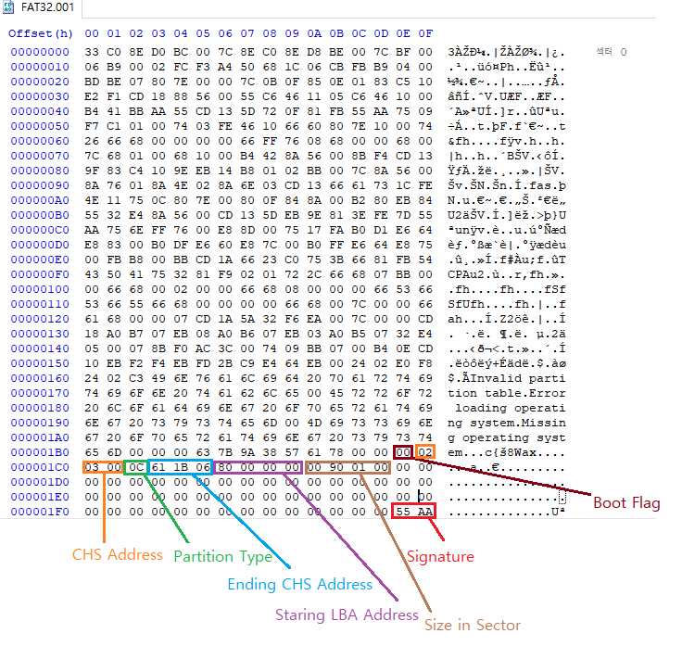
주요 용어 및 개념
파일시스템
파티션 테이블 파티션의 크기, 위치 및 이름을 기록하고 있는 테이블
종류 MBR(Master Boot Record), GPT(GUID partition table), EPK 등
Partition Table
System
Cache
Data Partition
…

Slide 16
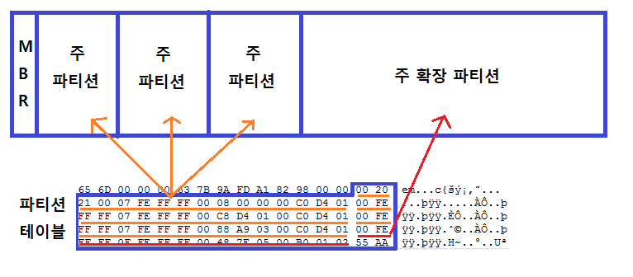
주요 용어 및 개념
파일시스템
파티션 테이블 파티션의 크기, 위치 및 이름을 기록하고 있는 테이블
종류 MBR(Master Boot Record), GPT(GUID partition table), EPK 등
Partition Table
System
Cache
Data Partition
…

Slide 17
주요 용어 및 개념
파일시스템
파티션 물리적으로 연속된 섹터의 모임
Partition Table
System
Cache
Data Partition
…

Slide 18

주요 용어 및 개념
파일시스템
파티션 물리적으로 연속된 섹터의 모임
볼륨 논리적인 섹터의 모임 파티션 ⊆ 볼륨 ⊆
Partition Table
System
Cache
Data Partition
…
볼륨

Slide 19
주요 용어 및 개념
파티션 / 볼륨
파티션의 이점
시스템 파티션과 구분하여 데이터 저장, 백업
다양한 운영체제 설치
파일 탐색 시간 향상 (헤드 움직임 감소)

Slide 20
주요 용어 및 개념
파티션 / 볼륨
파티션의 이점
시스템 파티션과 구분하여 데이터 저장, 백업
다양한 운영체제 설치
파일 탐색 시간 향상 (헤드 움직임 감소)
동적 볼륨의 이점
동적으로 사용량 증가, 저장 매체 추가/제거 오라클
대용량 저장소

Slide 21
주요 용어 및 개념
섹터, 클러스터, 블록, 페이지
섹터 하드 디스크에서 원자성을 지원하는 I/O 단위 0x200?
클러스터 마이크로소프트에서 만든 파일시스템의 I/O 단위
블록 / 페이지

Slide 22
주요 용어 및 개념
슬랙 (Slack)
저장매체의 물리적 구조와 논리적 구조의 차이로 낭비되는 공간

Slide 23
주요 용어 및 개념
슬랙 (Slack)
저장매체의 물리적 구조와 논리적 구조의 차이로 낭비되는 공간
slack
User data
물리적 할당 단위

Slide 24
주요 용어 및 개념
슬랙 (Slack)
저장매체의 물리적 구조와 논리적 구조의 차이로 낭비되는 공간
삭제 데이터 복구
안티 포렌식
안티 안티 포렌식

Slide 25
주요 용어 및 개념
슬랙 (Slack)
저장매체의 물리적 구조와 논리적 구조의 차이로 낭비되는 공간
Partition 1
Partition 2
Partition 3
볼륨 슬랙

Slide 26
주요 용어 및 개념
슬랙 (Slack) – 볼륨 슬랙 예제
저장매체의 물리적 구조와 논리적 구조의 차이로 낭비되는 공간
FAT
Volume Slack
TAT
Driving
Driving
Impact
Parking
Impact
Parking
Motion
Emer-
gency
H.264 Stream
…

Slide 27
주요 용어 및 개념
슬랙 (Slack) – 볼륨 슬랙 예제
저장매체의 물리적 구조와 논리적 구조의 차이로 낭비되는 공간
Volume

Slide 28
주요 용어 및 개념
슬랙 (Slack) – 볼륨 슬랙 예제
저장매체의 물리적 구조와 논리적 구조의 차이로 낭비되는 공간
FAT16
Volume Slack

Slide 29
주요 용어 및 개념
슬랙 (Slack) – 볼륨 슬랙 예제
저장매체의 물리적 구조와 논리적 구조의 차이로 낭비되는 공간
FAT16
Volume Slack

Slide 30
주요 용어 및 개념
슬랙 (Slack) – 볼륨 슬랙 예제
저장매체의 물리적 구조와 논리적 구조의 차이로 낭비되는 공간
FAT16
Volume Slack
TAT
Driving
Driving
Impact
Parking
Impact
Parking
Motion
Emer-
gency

Slide 31
주요 용어 및 개념
슬랙 (Slack) – 볼륨 슬랙 예제
저장매체의 물리적 구조와 논리적 구조의 차이로 낭비되는 공간
FAT16
Volume Slack
TAT
Driving
Driving
Impact
Parking
Impact
Parking
Motion
Emer-
gency
H.264 Stream
…

Slide 32
주요 용어 및 개념
슬랙 (Slack)
저장매체의 물리적 구조와 논리적 구조의 차이로 낭비되는 공간
Partition 1
Partition 2
Partition 3
볼륨 슬랙
Cluster
Cluster
Cluster
Cluster
……
……
Cluster
Cluster
Cluster
Cluster
파일시스템 슬랙

Slide 33
주요 용어 및 개념
슬랙 (Slack)
저장매체의 물리적 구조와 논리적 구조의 차이로 낭비되는 공간
Partition 1
Partition 2
Partition 3
볼륨 슬랙
Cluster
Cluster
Cluster
Cluster
……
……
Cluster
Cluster
Cluster
Cluster
User data
File slack
sector 1
sector 2
sector 3
sector 4

Slide 34
주요 용어 및 개념
슬랙 (Slack) – 포맷프리 파일시스템 예제
저장매체의 물리적 구조와 논리적 구조의 차이로 낭비되는 공간
MS에서 만들어진 FS는 Cluster 단위로 I/O 지원. 그 결과 파일의 크기도 클러스터의 배수
Cluster
Cluster
Cluster
……
Cluster
Cluster
……
Cluster
Cluster
Cluster
Cluster

Slide 35
주요 용어 및 개념
슬랙 (Slack) – 포맷프리 파일시스템 예제
저장매체의 물리적 구조와 논리적 구조의 차이로 낭비되는 공간
MS에서 만들어진 FS는 Cluster 단위로 I/O 지원. 그 결과 파일의 크기도 클러스터의 배수
파일 1
파일 2
・・・
파일 N
Cluster
Cluster
Cluster
……
Cluster
Cluster
……
Cluster
Cluster
Cluster
Cluster

Slide 36
주요 용어 및 개념
슬랙 (Slack) – 포맷프리 파일시스템 예제
저장매체의 물리적 구조와 논리적 구조의 차이로 낭비되는 공간
MS에서 만들어진 FS는 Cluster 단위로 I/O 지원. 그 결과 파일의 크기도 클러스터의 배수
파일 1
파일 2
・・・
파일 N
Cluster
Cluster
Cluster
……
Cluster
Cluster
……
Cluster
Cluster
Cluster
Cluster

Slide 37
주요 용어 및 개념
슬랙 (Slack) – 포맷프리 파일시스템 예제
저장매체의 물리적 구조와 논리적 구조의 차이로 낭비되는 공간
MS에서 만들어진 FS는 Cluster 단위로 I/O 지원. 그 결과 파일의 크기도 클러스터의 배수
Cluster
Cluster
Cluster
Cluster
……
……
Cluster
Cluster
Cluster
Cluster
파일슬랙

Slide 38
주요 용어 및 개념
슬랙 (Slack)
저장매체의 물리적 구조와 논리적 구조의 차이로 낭비되는 공간
Partition 1
Partition 2
Partition 3
볼륨 슬랙
Cluster
Cluster
Cluster
Cluster
……
……
Cluster
Cluster
Cluster
Cluster
Ram slack
Drive slack
sector 1
sector 2
sector 3
sector 4

Slide 39
주요 용어 및 개념
파티션 구조
일반적인 파티션의 구조
Boot Sector
Super Block
Bitmap
iNode Table
Data Blocks

Slide 40
주요 용어 및 개념
파티션 구조
일반적인 파티션의 구조
파티션 메타 데이터
Boot Sector
Super Block
Bitmap
iNode Table
Data Blocks

Slide 41
주요 용어 및 개념
Super Block
Bitmap
iNode table
Data Blocks
슈퍼블록
파일시스템의 가장 기본이 되는 정보, 통계치를 저장하는 자료 구조
블록의 크기
각 영역의 위치 (저널, 비트맵, 아이노드 테이블)
루트 아이노드 번호
사용 중인 아이노드 개수
F/S 크기

Slide 42
주요 용어 및 개념
Super Block
Bitmap
iNode table
Data Blocks
슈퍼블록
파일시스템의 가장 기본이 되는 정보, 통계치를 저장하는 자료 구조
블록의 크기
각 영역의 위치 (저널, 비트맵, 아이노드 테이블)
루트 아이노드 번호
사용 중인 아이노드 개수
F/S 크기
“F/S Geometry”

Slide 43
주요 용어 및 개념
Super Block
Bitmap
iNode table
Data Blocks
슈퍼블록
파일시스템의 가장 기본이 되는 정보, 통계치를 저장하는 자료 구조
블록의 크기
각 영역의 위치 (저널, 비트맵, 아이노드 테이블)
루트 아이노드 번호
사용 중인 아이노드 개수
F/S 크기
“F/S Statistics”

Slide 44
주요 용어 및 개념
Super Block
Bitmap
iNode table
Data Blocks
비트맵
데이터 블록의 각 블록의 사용 여부를 비트맵 영역의 해당 위치의 비트로 표현
비할당 영역 식별

Slide 45
주요 용어 및 개념
Super Block
Bitmap
iNode table
Data Blocks
아이노드
파일 혹은 디렉토리
기본 정보
- 시각 (생성, 수정)
- 크기
- 속성 (파일, 폴더)
- 이름
인라인 데이터
혹은
데이터 위치

Slide 46
주요 용어 및 개념
Super Block
Bitmap
iNode table
Data Blocks
아이노드
파일 혹은 디렉토리
기본 정보
- 시각 (생성, 수정)
- 크기
- 속성 (파일, 폴더)
- 이름
인라인 데이터
혹은
데이터 위치

Slide 47
주요 용어 및 개념
Super Block
Bitmap
iNode table
Data Blocks
아이노드
파일 혹은 디렉토리, 고정크기
기본 정보
- 시각 (생성, 수정)
- 크기
- 속성 (파일, 폴더)
- 이름
인라인 데이터
혹은
데이터 위치

Slide 48
주요 용어 및 개념
Super Block
Bitmap
iNode table
Data Blocks
아이노드
파일 혹은 디렉토리, 고정크기
기본 정보
- 시각 (생성, 수정)
- 크기
- 속성 (파일, 폴더)
- 이름
인라인 데이터
혹은
데이터 위치

Slide 49
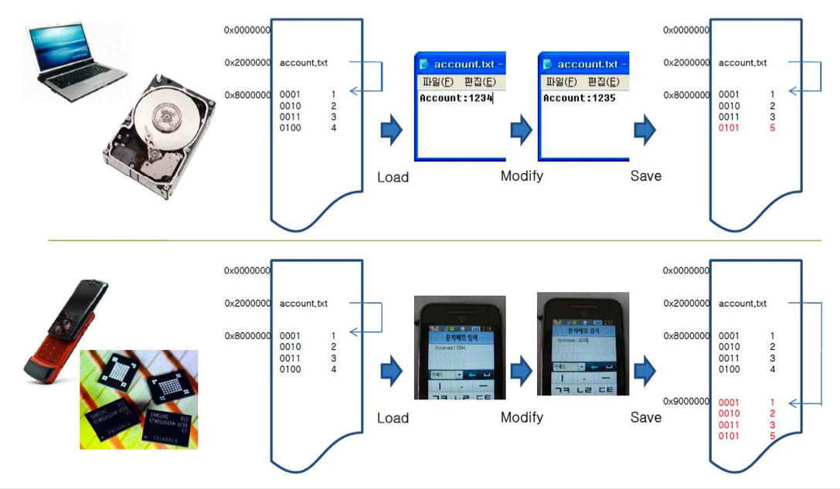
주요 용어 및 개념
참고) Wear Leveling

Slide 50
주요 용어 및 개념 -
ex) Ext3 4k block size triple-indirection
60 (4 x 15)
Notes:
the maximum file size for ext3 depends on the used block-size for the filesystem. 1 kb 16 GB 2 kb 256 GB 4 kb 2048 GB 8 kb 2048 GB

Slide 51
주요 용어 및 개념
4K
[0]
60 (4 x 15)
[0]
.
.
.
[11]
4K
[11]

Slide 52

주요 용어 및 개념
4K
60 (4 x 15)
.
.
.
[0]
1K
[11]
4K
[12]

Slide 53
주요 용어 및 개념
4K
.
.
.
60 (4 x 15)
1K
[0]
.
.
.
4K
[11]
[12]
[13]

Slide 54
주요 용어 및 개념
4K
.
.
.
60 (4 x 15)
1K
[0]
.
.
.
4K
[11]
.
.
.
[12]
[13]
[14]

Slide 55
주요 용어 및 개념
4T
4G
4M
4K
.
.
.
60 (4 x 15)
1K
[0]
.
.
.
4K
[11]
.
.
.
[12]
[13]
[14]

Slide 56
주요 용어 및 개념
4T
4G
4M
4K
.
.
.
60 (4 x 15)
1K
[0]
.
.
.
4K
[11]
.
.
.
[12]
[13]
[14]

Slide 57
주요 용어 및 개념
4T
4G
4M
4K
.
.
.
60 (4 x 15)
1K
[0]
.
.
.
4K
[11]
.
.
.
[12]
[13]
[14]

Slide 58
주요 용어 및 개념
ex) 52K

Slide 59
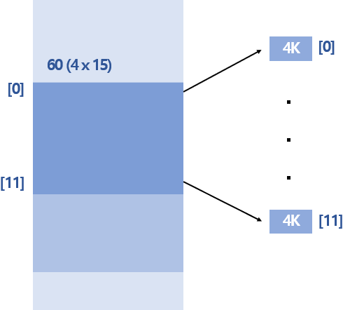
주요 용어 및 개념
ex) 52K
52/4 = 13
1) [0, 11] 블록은 Direct Blocks에 저장

Slide 60
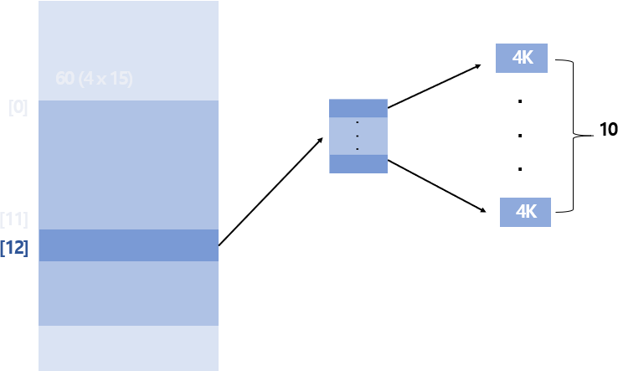
주요 용어 및 개념
ex) 52K
52/4 = 13
1) [0, 11] 블록은 Direct Blocks에 저장
2) 13번째 블록은 Indirect Blocks에 저장

Slide 61
주요 용어 및 개념
Super Block
Bitmap
iNode table
Data Blocks
아이노드
파일 혹은 디렉토리
기본 정보
- 시각 (생성, 수정)
- 크기
- 속성 (폴더)
- 이름
데이터 위치

Slide 62
주요 용어 및 개념
Super Block
Bitmap
iNode table
Data Blocks
아이노드
파일 혹은 디렉토리
기본 정보
- 시각 (생성, 수정)
- 크기
- 속성 (폴더)
- 이름
데이터 위치
디렉토리
파일

Slide 63
주요 용어 및 개념
Super Block
Bitmap
iNode table
Data Blocks
아이노드
파일 혹은 디렉토리
기본 정보
- 시각 (생성, 수정)
- 크기
- 속성 (폴더)
- 이름
17
데이터 위치
19
디렉토리
파일
31

Slide 64
주요 용어 및 개념
Super Block
Bitmap
iNode table
Data Blocks
아이노드
파일 혹은 디렉토리
아이노드 번호
기본 정보
- 시각 (생성, 수정)
- 크기
- 속성 (폴더)
- 이름
17
데이터 위치
19
디렉토리
파일
31

Slide 65
주요 용어 및 개념
Super Block
Bitmap
iNode table
Data Blocks
아이노드 테이블
Partition
아이노드 테이블
Boot Sector
Block Group 0
…
Block Group N
Unused Sectors
Super Block
Group
Block
iNode
iNode
Data
Descriptors
Bitmap
Bitmap
Table
Blocks
아이노드 테이블

Slide 66
주요 용어 및 개념
Super Block
Bitmap
iNode table
Data Blocks
아이노드 테이블
아이노드 테이블
아이노드 번호를 어떻게 알 수 있을까?
기본 정보
- 시각 (생성, 수정)
- 크기
- 속성 (파일, 폴더)
- 이름
아이노드 테이블
인라인 데이터
혹은
데이터 위치

Slide 67
주요 용어 및 개념
Super Block
Bitmap
iNode table
Data Blocks
데이터 블록
실제 데이터가 존재하는 영역
파일 데이터

Slide 68
주요 용어 및 개념
Super Block
Bitmap
iNode table
Data Blocks
데이터 블록
실제 데이터가 존재하는 영역
파일 데이터
디렉토리 엔트리 정보
(아이노드 번호 + 파일 메타 데이터)

Slide 69
주요 용어 및 개념
Super Block
Bitmap
iNode table
Data Blocks
데이터 블록
실제 데이터가 존재하는 영역
파일 데이터
디렉토리 엔트리 정보
저널 데이터

Slide 70
주요 용어 및 개념
Super Block
Bitmap
iNode table
Data Blocks
데이터 블록
실제 데이터가 존재하는 영역
파일 데이터
디렉토리 엔트리 정보
저널 데이터
비할당 영역

Slide 71
주요 용어 및 개념
Super Block
Bitmap
iNode table
Data Blocks
데이터 블록
실제 데이터가 존재하는 영역
파일 데이터
디렉토리 엔트리 정보
저널 데이터
비할당 영역
[ff d8 ff … ff d9]

Slide 72
주요 용어 및 개념
Super Block
Bitmap
iNode table
Data Blocks
데이터 블록
실제 데이터가 존재하는 영역
파일 데이터
디렉토리 엔트리 정보
저널 데이터
비할당 영역
[ff d8 ff … ff d9]
디렉토리 엔트리 카빙 어디서?

Slide 73
주요 용어 및 개념
저널
파일시스템의 변경을 저장하고 있는 파일시스템의 영역
메타 데이터 or 파일 데이터
환형 큐(circular queue)
ext3/4, hfs+, ntfs, f2fs, apfs(⬄fat)

Slide 74
주요 용어 및 개념
저널
파일시스템의 변경을 저장하고 있는 파일시스템의 영역
파일시스템 장애 복원을 위한 정보

Slide 75
주요 용어 및 개념
저널
파일시스템의 변경을 저장하고 있는 파일시스템의 영역
파일시스템 장애 복원을 위한 정보
파일시스템 성능 향상 (improves write performance on disk by turning random I/O into sequential l/O)

Slide 76
주요 용어 및 개념
저널
파일시스템의 변경을 저장하고 있는 파일시스템의 영역
파일시스템 장애 복원을 위한 정보
파일시스템 성능 향상
복호화 키 획득

Slide 77
주요 용어 및 개념
Soft (symbolic) Link
기존에 존재하는 파일 및 디렉토리에 대한 포인터 원본 파일에 대한 경로만 존재

Slide 78
주요 용어 및 개념
Soft (symbolic) Link
기존에 존재하는 파일 및 디렉토리에 대한 포인터 원본 파일에 대한 경로만 존재
message
char* message = “Hello World”;
“Hello World”
0x12345

Slide 79
주요 용어 및 개념
Soft (symbolic) Link
기존에 존재하는 파일 및 디렉토리에 대한 포인터 원본 파일에 대한 경로만 존재
message
char* message = “Hello World”;
char* link = message;
“Hello World”
0x12345

Slide 80
주요 용어 및 개념
Soft (symbolic) Link
기존에 존재하는 파일 및 디렉토리에 대한 포인터 원본 파일에 대한 경로만 존재
message
char* message = “Hello World”;
char* link = message;
“Hello World”
0x12345
link
0x12345

Slide 81
주요 용어 및 개념
Soft (symbolic) Link
기존에 존재하는 파일 및 디렉토리에 대한 포인터 원본 파일에 대한 경로만 존재
message
char* message = “Hello World”;
char* link = message;
“Hello World”
0x12345
link
0x12345
0x33445

Slide 82
주요 용어 및 개념
Soft (symbolic) Link
기존에 존재하는 파일 및 디렉토리에 대한 포인터 원본 파일에 대한 경로만 존재
message
char* message = “Hello World”;
char* link = message;
delete message;
“Hello World”
0x12345
link
0x12345
0x33445

Slide 83
주요 용어 및 개념
Soft (symbolic) Link
기존에 존재하는 파일 및 디렉토리에 대한 포인터 원본 파일에 대한 경로만 존재
?
char* message = “Hello World”;
char* link = message;
delete message;
link
0x12345
0x33445

Slide 84
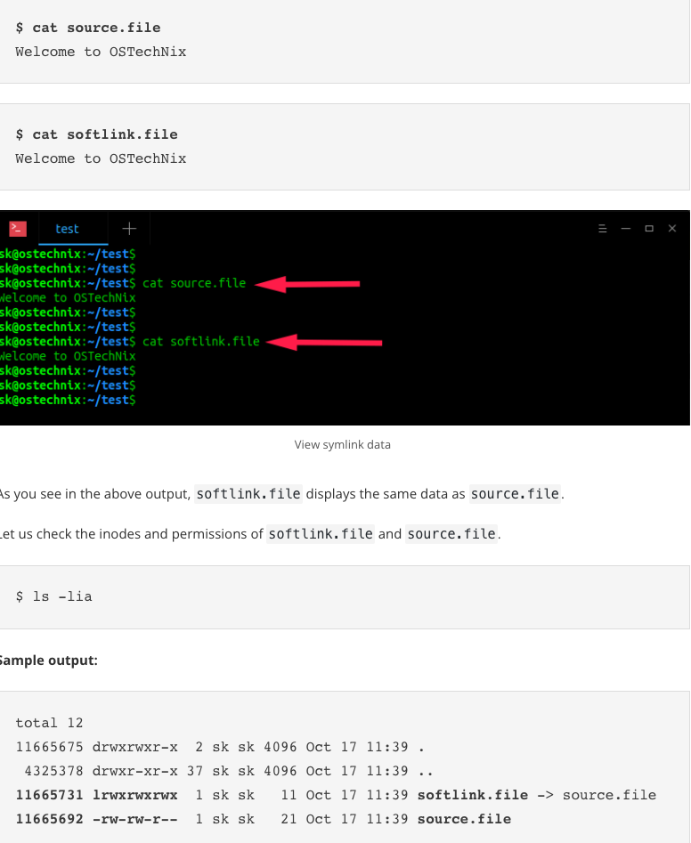
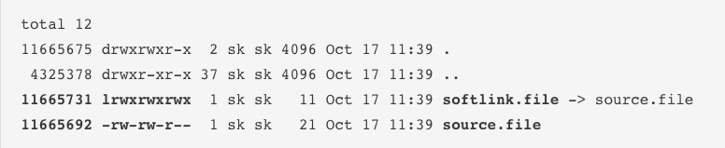
주요 용어 및 개념
Soft (symbolic) Link
기존에 존재하는 파일 및 디렉토리에 대한 포인터
독립된 iNode 번호

Slide 85
주요 용어 및 개념
Soft (symbolic) Link
기존에 존재하는 파일 및 디렉토리에 대한 포인터
독립된 iNode 번호
파일시스템에 걸쳐 생성 가능
원본 파일에 대한 경로만 가지고 있음

Slide 86
주요 용어 및 개념
Hard Link
기존에 존재하는 파일에 대한 alias

Slide 87
주요 용어 및 개념
Hard Link
기존에 존재하는 파일에 대한 alias
message
string message = “Hello World”;
“Hello World”
0x12345

Slide 88
주요 용어 및 개념
Hard Link
기존에 존재하는 파일에 대한 alias
message
string message = “Hello World”;
string& link = message;
“Hello World”
0x12345

Slide 89
주요 용어 및 개념
Hard Link
기존에 존재하는 파일에 대한 alias
message / link
string message = “Hello World”;
string& link = message;
“Hello World”
0x12345

Slide 90
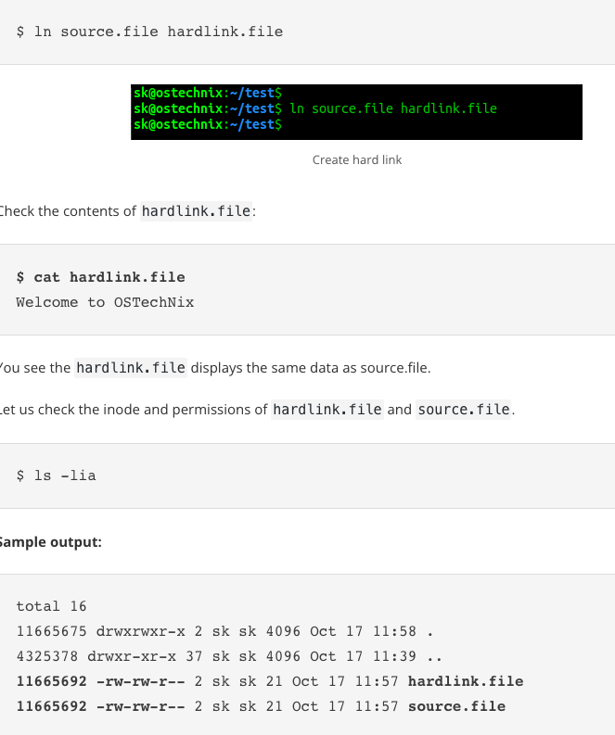
주요 용어 및 개념
Hard Link
기존에 존재하는 파일에 대한 alias
iNode 공유, 참조 카운트

Slide 91
주요 용어 및 개념
Hard Link
기존에 존재하는 파일에 대한 alias
iNode 공유, 참조 카운트
Hard Link는 어떻게 표현되는가?

Slide 92
주요 용어 및 개념
Super Block
Bitmap
iNode table
Data Blocks
Hard Link
서로 다른 디렉토리 엔트리가 동일 inode 번호 공유
기본 정보
a.mdf
- 시각 (생성, 수정)
- 크기
- 속성 (폴더)
- 이름
19
b.mdf
19
데이터 위치
c.mdf
디렉토리
19
파일

Slide 93
주요 용어 및 개념
Hard Link
기존에 존재하는 파일에 대한 alias
iNode 공유, 참조 카운트
단일 파일시스템 내에서만 가능

Slide 94
주요 용어 및 개념
Special file
일반 파일로 간주된 다양한 외부 장치 인터페이스 printer, tape drive, named pipe
stream interface open, seek, read, write, close
char / block device

Slide 95
주요 용어 및 개념
Pipe
두 개 이상의 프로세스가 입출력을 연결하여 데이터를 주고 받을 수 있게 만든 파일
ls –al | wc –l

Slide 96
주요 용어 및 개념
Socket
두 개 이상의 네트워크 프로세스의 입출력을 파일로 표현

Slide 97
주요 용어 및 개념
Mount
디바이스, 파일, 원격 노드 등을 파일시스템의 특정 디렉토리에 위치
$ mount –t ext4 –o loop ./ext.bin /mnt/guest#

Slide 98
주요 용어 및 개념
man
유닉스-like 운영체제의 커맨드에 대한 help
man man
RTFM

Slide 99
파일시스템 복원

Slide 100
파일시스템 복원
파일시스템 복원
획득 이미지에서 활성과 삭제 영역을 식별
파일시스템 복호화

Slide 101
파일시스템 복원
파일시스템 복원 절차
슈퍼 블록에서 F/S geometry 식별
Super Block

Slide 102
파일시스템 복원
파일시스템 복원 절차
슈퍼 블록에서 F/S geometry 식별
Super Block
Bitmap
Data Blocks
iNode table

Slide 103
파일시스템 복원
파일시스템 복원 절차
슈퍼 블록에서 F/S geometry 식별
루트 iNode 정보 가져오기 iNode table에서 읽기
2
Data Blocks
Super Block
Bitmap
2
iNode table

Slide 104
파일시스템 복원
파일시스템 복원 절차
슈퍼 블록에서 F/S geometry 식별
루트 iNode 정보 가져오기 iNode table에서 읽기
루트 iNode의 자식을 읽음
파일
디렉토리
Super Block
Bitmap
2
Data Blocks
iNode table
13
17
18
19

Slide 105
파일시스템 복원
파일시스템 복원 절차
13
슈퍼 블록에서 F/S geometry 식별
루트 iNode 정보 가져오기 iNode table에서 읽기
루트 iNode의 자식을 읽음
17
18
19
파일
디렉토리
Super Block
Bitmap
Data Blocks
13
13
17
17
18
19
18
19

Slide 106
파일시스템 복원
파일시스템 복원 절차
13
슈퍼 블록에서 F/S geometry 식별
루트 iNode 정보 가져오기 iNode table에서 읽기
루트 iNode의 자식을 읽음
자식 디렉토리의 iNode를 읽음
17
18
19
파일
삭제된 파일
디렉토리
Super Block
Bitmap
21
88
19
31

Slide 107
파일시스템 복원
파일시스템 복원 절차
13
슈퍼 블록에서 F/S geometry 식별
루트 iNode 정보 가져오기 iNode table에서 읽기
루트 iNode의 자식을 읽음
자식 디렉토리의 iNode를 읽음
17
18
88
19
21
31
파일
삭제된 파일
디렉토리
Super Block
Bitmap
21
21
88
31
31

Slide 108
파일시스템 복원
파일시스템 복원 절차
13
슈퍼 블록에서 F/S geometry 식별
루트 iNode 정보 가져오기 iNode table에서 읽기
루트 iNode의 자식을 읽음
자식 디렉토리의 iNode를 읽음
저널을 읽음
17
18
88
19
21
31
파일
삭제된 파일
디렉토리
3
Super Block
Bitmap
3
99
13
17
21

Slide 109
파일시스템 복원
파일시스템 복원 절차
13
슈퍼 블록에서 F/S geometry 식별
루트 iNode 정보 가져오기 iNode table에서 읽기
루트 iNode의 자식을 읽음
자식 디렉토리의 iNode를 읽음
저널을 읽음
17
18
88
19
21
31
99
파일
삭제된 파일
디렉토리
3
Super Block
Bitmap
3
99
13
17
21

Slide 110
파일시스템 복원
파일시스템 복원 절차
13
슈퍼 블록에서 F/S geometry 식별
루트 iNode 정보 가져오기 iNode table에서 읽기
루트 iNode의 자식을 읽음
자식 디렉토리의 iNode를 읽음
저널을 읽음
비트맵을 읽음
17
18
88
19
21
31
99
파일
삭제된 파일
디렉토리
Super Block
Bitmap

Slide 111
파일시스템 복원
파일시스템 복원 절차
13
슈퍼 블록에서 F/S geometry 식별
루트 iNode 정보 가져오기 iNode table에서 읽기
루트 iNode의 자식을 읽음
자식 디렉토리의 iNode를 읽음
저널을 읽음
비트맵을 읽음
17
18
88
19
21
31
99
파일
삭제된 파일
디렉토리
Super Block
Bitmap

Slide 112
파일시스템 복원
파일시스템 복원 절차
획득 시 파일시스템 메타 정보 일부가 손상되면
어떻게 활성 / 비할당 영역을 식별할 수 있을까요?

Slide 113
파일시스템 복원
파일시스템 복원 절차
획득 시 파일시스템 메타 정보 일부가 손상되면 비할당 영역 = 전체 – 활성 영역

Slide 114
모바일 파일시스템

Slide 115
모바일 파일시스템
FAT 12/16/32 – 파일시스템 복원
SD 카드에서 사용, TRIM이 적용되지 않음

Slide 116
모바일 파일시스템
FAT 12/16/32 – 파일시스템 복원
SD 카드에서 사용, TRIM이 적용되지 않음
Boot Record – Root 디렉토리 위치, 클러스터 크기, …
Reserved Area
루트 디렉토리
볼륨 슬랙
FAT #1
FAT #2
Data Area
Boot Record

Slide 117
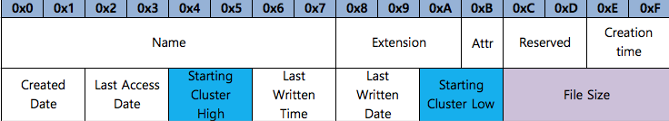
모바일 파일시스템
FAT 12/16/32 – 파일시스템 복원
SD 카드에서 사용, TRIM이 적용되지 않음
Boot Record
디렉토리 엔트리 - 메타 데이터, 데이터 위치
“2”

Slide 118
모바일 파일시스템
FAT 12/16/32 – 파일시스템 복원
SD 카드에서 사용, TRIM이 적용되지 않음
Boot Record
디렉토리 엔트리 - 메타 데이터, 데이터 위치
FAT (File Allocation Table) - 실제 데이터의 위치를 연결 리스트로 표현

Slide 119
모바일 파일시스템
FAT 12/16/32 – 파일시스템 복원
부트 레코드에서 루트 디렉토리 위치 찾기
FAT #1
FAT #2
Data Area

Slide 120
모바일 파일시스템
FAT 12/16/32 – 파일시스템 복원
부트 레코드에서 루트 디렉토리 위치 찾기
루트 디렉토리에서 디렉토리 엔트리 읽기
FAT #1
FAT #2
Data Area

Slide 121
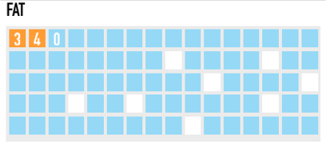
모바일 파일시스템
FAT 12/16/32 – 파일시스템 복원
부트 레코드에서 루트 디렉토리 위치 찾기
루트 디렉토리에서 디렉토리 엔트리 읽기
클러스터 체인을 통해 현재 디렉토리 엔트리의 데이터 읽기
“2”
FAT #1
FAT #2
Data Area

Slide 122
모바일 파일시스템
FAT 12/16/32 – 파일시스템 복원
부트 레코드에서 루트 디렉토리 위치 찾기
루트 디렉토리에서 디렉토리 엔트리 읽기
클러스터 체인을 통해 현재 디렉토리 엔트리의 데이터 읽기
파일인 경우 – 체인의 번호에 해당하는 클러스터의 내용을 모아 컨텐츠 복원
디렉토리인 경우 – 체인의 번호에 해당하는 클러스터의 내용을 모아 디렉토리 엔트리 목록 구성
디렉토리 엔트리 목록 내의 각 엔트리에 대해 위 과정을 반복

Slide 123
모바일 파일시스템
Ext3/4
Extended File System
Linux kernel을 위해 개발
eMMC 혹은 FTL/NAND에서도 동작

Slide 124
모바일 파일시스템
Ext3/4
Extended File System
Linux kernel을 위해 개발
eMMC 혹은 FTL/NAND에서도 동작
Partition
Boot Sector
Block Group 0
…
Block Group N
Unused Sectors
Super Block
Group
Block
iNode
iNode
Data
Descriptors
Bitmap
Bitmap
Table
Blocks

Slide 125
모바일 파일시스템
Ext3/4
Extended File System
Linux kernel을 위해 개발
eMMC 혹은 FTL/NAND에서도 동작
Partition
Boot Sector
Block Group 0
…
Block Group N
Unused Sectors
Super Block
Group
Block
iNode
iNode
Data
Descriptors
Bitmap
Bitmap
Table
Blocks

Slide 126
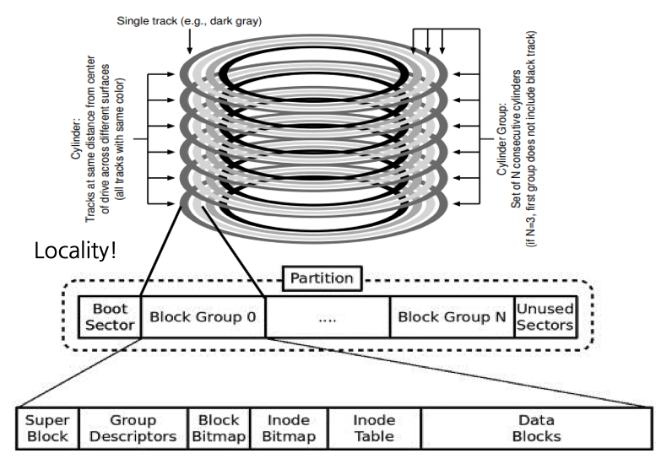
모바일 파일시스템
Ext3/4
Extended File System
Linux kernel을 위해 개발
eMMC 혹은 FTL/NAND에서도 동작
FFS (Fast File System)

Slide 127
모바일 파일시스템
Ext3
데이터 표현
iNode에서 직접~3중 간접 포인터로 파일 내용 표현
Ext3부터 저널 제공

Slide 128
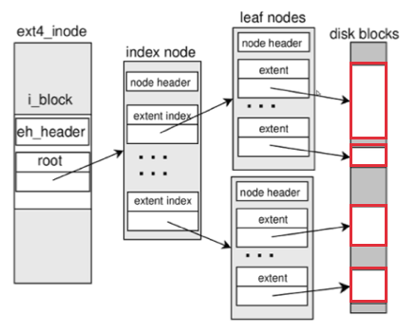
모바일 파일시스템
Ext4
데이터 표현
블록 포인터 대신 extent (start, size)로 데이터 표현

Slide 129
모바일 파일시스템
Ext4
데이터 표현
블록 포인터 대신 extent (start, size)로 데이터 표현 (hfs+, ntfs)

Slide 130
모바일 파일시스템
Ext4
데이터 표현
블록 포인터 대신 extent (start, size)로 데이터 표현
Sparse File 지원 (allocate-on-flush)
1 엑사 바이트 볼륨
16 테라 바이트 파일

Slide 131
모바일 파일시스템
HFS+
Hierarchical File System (HFS+, HFS/X)
Apple사에서 macOS, iOS 사용을 위해 개발
파일시스템 암호화 지원 (FBE)

Slide 132
모바일 파일시스템
HFS+
Hierarchical File System (HFS+, HFS/X)
Apple사에서 macOS, iOS 사용을 위해 개발
파일시스템 암호화 지원 (FBE)
저널 제공 (8M / 100 G)
8 엑사 바이트 볼륨/파일

Slide 133
모바일 파일시스템
HFS+
Hierarchical File System (HFS+, HFS/X)
Apple사에서 macOS, iOS 사용을 위해 개발
파일시스템 암호화 지원 (FBE)
저널 제공 (8M / 100 G)
8 엑사 바이트 볼륨/파일

Slide 134
모바일 파일시스템
HFS+
Hierarchical File System (HFS+, HFS/X)
Apple사에서 macOS, iOS 사용을 위해 개발
파일시스템 암호화 지원 (FBE)
저널 제공 (8M / 100 G)
8 엑사 바이트 볼륨/파일

Slide 135
모바일 파일시스템
HFS+
Hierarchical File System (HFS+, HFS/X)
Apple사에서 macOS, iOS 사용을 위해 개발
파일시스템 암호화 지원 (FBE)
저널 제공 (8M / 100 G)
8 엑사 바이트 볼륨/파일

Slide 136
모바일 파일시스템
HFS+
Hierarchical File System (HFS+, HFS/X)
Apple사에서 macOS, iOS 사용을 위해 개발
파일시스템 암호화 지원 (FBE)
저널 제공 (8M / 100 G)
8 엑사 바이트 볼륨/파일

Slide 137
모바일 파일시스템
f2fs
Flash Friendly File System
삼성에서 낸드 플래시를 위해 개발 (Log File System)

Slide 138
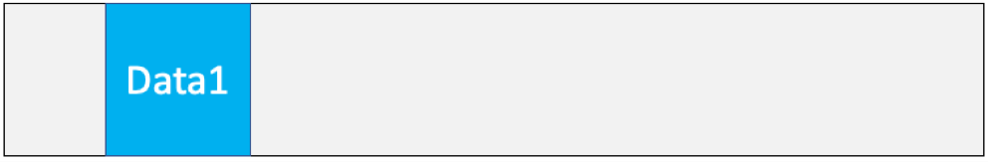
모바일 파일시스템
f2fs
Flash Friendly File System
삼성에서 낸드 플래시를 위해 개발 (Log File System)

Slide 139
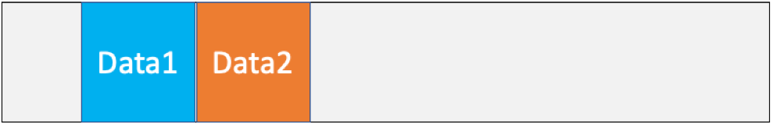
모바일 파일시스템
f2fs
Flash Friendly File System
삼성에서 낸드 플래시를 위해 개발 (Log File System)

Slide 140

모바일 파일시스템
f2fs
Flash Friendly File System
삼성에서 낸드 플래시를 위해 개발 (Log File System)

Slide 141
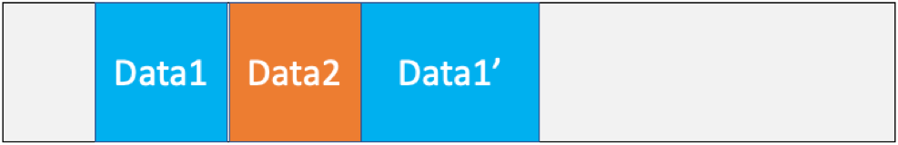
모바일 파일시스템
f2fs
Flash Friendly File System
삼성에서 낸드 플래시를 위해 개발 (Log File System)

Slide 142
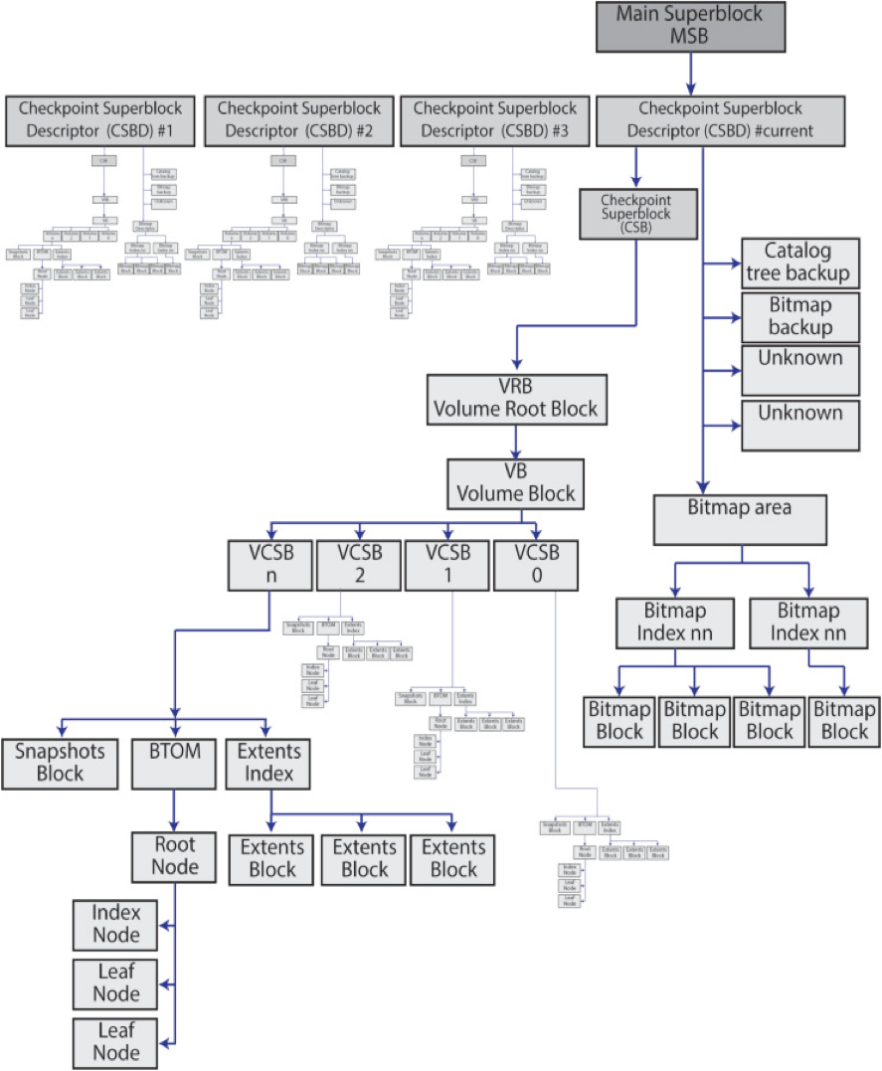
모바일 파일시스템
f2fs
Flash Friendly File System
삼성에서 낸드 플래시를 위해 개발 (Log File System)

Slide 143
모바일 파일시스템
f2fs
Flash Friendly File System
삼성에서 낸드 플래시를 위해 개발 (Log File System)

Slide 144
모바일 파일시스템
f2fs
Flash Friendly File System
삼성에서 낸드 플래시를 위해 개발 (Log File system)
HWAWEI (P9, P10, P12, …), Motorola (Moto G,E,X,Z),
OPPO (R11s(t)/R11st Plust), Google (Nexus 9, Pixel 3, Pixel XL…), OnePlus (3, 3T)

Slide 145
모바일 파일시스템
f2fs
Flash Friendly File System
삼성에서 낸드 플래시를 위해 개발 (Log File system)
HWAWEI, Motorola, OPPO, Google, OnePlus
오래된 갤럭시, Nexus에 f2fs를 설치하는 사용자 증가 (2.5 ~ 3 배 이상 빨라짐)

Slide 146
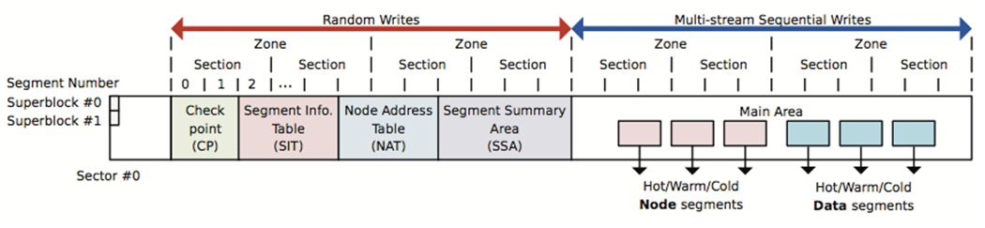
모바일 파일시스템
f2fs
Flash Friendly File System
삼성에서 낸드 플래시를 위해 개발 (Log File system)
HWAWEI, Motorola, OPPO, Google, OnePlus
오래된 갤럭시, Nexus에 f2fs를 설치하는 사용자 증가

Slide 147
모바일 파일시스템
f2fs
Flash Friendly File System
삼성에서 낸드 플래시를 위해 개발 (Log File system)
HWAWEI, Motorola, OPPO, Google, OnePlus
오래된 갤럭시, Nexus에 f2fs를 설치하는 사용자 증가

Slide 148
모바일 파일시스템
f2fs
Flash Friendly File System
삼성에서 낸드 플래시를 위해 개발 (Log File system)
HWAWEI, Motorola, OPPO, Google, OnePlus
오래된 갤럭시, Nexus에 f2fs를 설치하는 사용자 증가

Slide 149
모바일 파일시스템
f2fs
Flash Friendly File System
삼성에서 낸드 플래시를 위해 개발 (Log File system)
HWAWEI, Motorola, OPPO, Google, OnePlus
오래된 갤럭시, Nexus에 f2fs를 설치하는 사용자 증가

Slide 150
모바일 파일시스템
f2fs
Flash Friendly File System
삼성에서 낸드 플래시를 위해 개발 (Log File system)
HWAWEI, Motorola, OPPO, Google, OnePlus
오래된 갤럭시, Nexus에 f2fs를 설치하는 사용자 증가

Slide 151
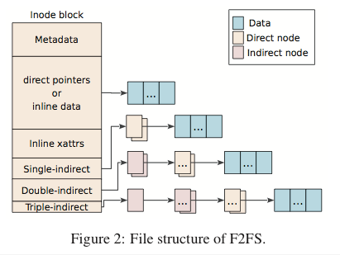
모바일 파일시스템
f2fs - iNode
고전적인 UNIX iNode 구조

Slide 152
모바일 파일시스템
exFAT
SD 카드에서 널리 사용, TRIM이 적용되지 않음

Slide 153
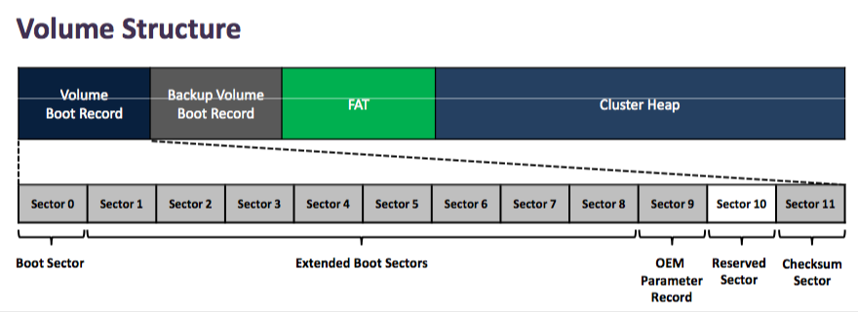
모바일 파일시스템
exFAT
SD 카드에서 널리 사용, TRIM이 적용되지 않음
볼륨 구조

Slide 154
모바일 파일시스템
exFAT
SD 카드에서 널리 사용, TRIM이 적용되지 않음
볼륨 구조
fat 체인과 extent 동시에 사용

Slide 155
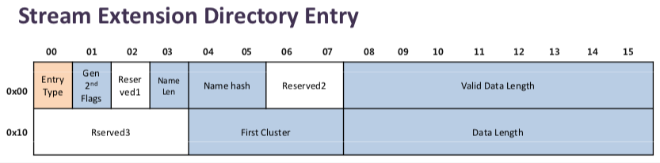
모바일 파일시스템
exFAT
SD 카드에서 널리 사용, TRIM이 적용되지 않음
볼륨 구조
fat 체인과 extent 동시에 사용
2nd bit represents extent or FAT chain!

Slide 156
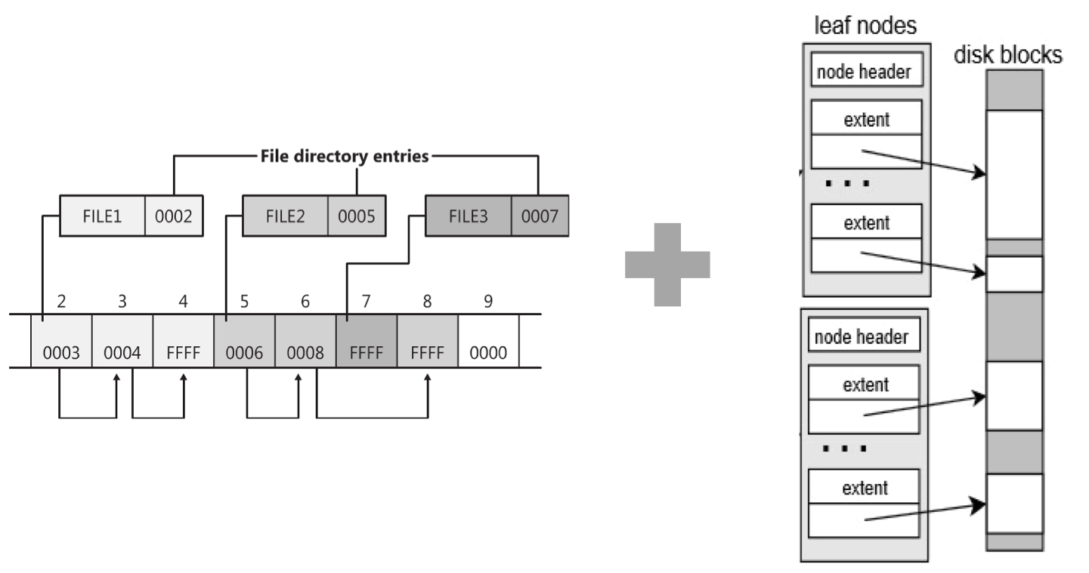
모바일 파일시스템
exFAT
SD 카드에서 널리 사용, TRIM이 적용되지 않음
볼륨 구조
fat 체인과 extent 동시에 사용

Slide 157
가상 파일시스템

Slide 158
가상 파일시스템
가상 파일시스템
서로 다른 파일시스템에 대해 사용자에게 동일한 인터페이스를 제공하는 모듈

Slide 159
가상 파일시스템
가상 파일시스템
서로 다른 파일시스템에 대해 사용자에게 동일한 인터페이스를 제공하는 모듈
Virtual Filesystem
NTFS
hfs+
exFAT
cdfs

Slide 160
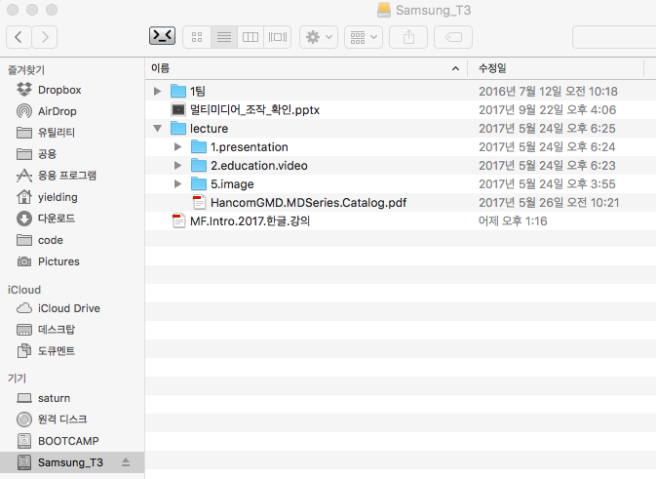
가상 파일시스템
가상 파일시스템
서로 다른 파일시스템에 대해 사용자에게 동일한 인터페이스를 제공하는 모듈
Ex) macOS
hfs+
ntfs
exFAT

Slide 161
가상 파일시스템
가상 파일시스템 구성
노드
사용자 인터페이스
“Unused”
Virtual Filesystem
“a.sqlite”
king.mp4

Slide 162
가상 파일시스템
가상 파일시스템 구성
노드 스트림
사용자 인터페이스
“Unused”
Virtual Filesystem
“a.sqlite”
king.mp4

Slide 163
가상 파일시스템
가상 파일시스템 구성
노드 스트림
사용자 인터페이스
“Unused”
Virtual Filesystem
“a.sqlite”
king.mp4

Slide 164
가상 파일시스템
가상 파일시스템 구성
노드 스트림
사용자 인터페이스
node = fs[“chat.db”]
ct, mt = node.ctime, node.mtime
sig = node.stream.Read(0,100)
“Unused”
Virtual Filesystem
“a.sqlite”
king.mp4
34
16
50

Slide 165
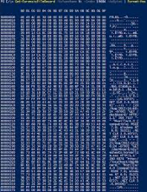
가상 파일시스템
가상 파일시스템 구성
가상 F/S 인터페이스
사용자 인터페이스
F/S 인터페이스
Virtual Filesystem
IFilesystem
FAT32
YAFFS
Ext
Kakao.db

Slide 166
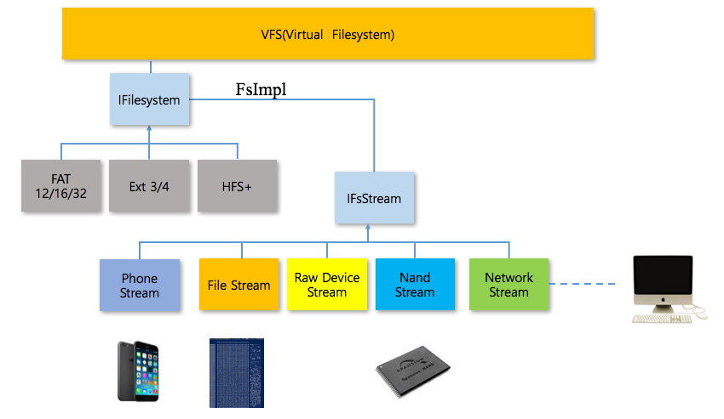
가상 파일시스템
가상 파일시스템 구성
F/S 스트림 인터페이스
사용자 인터페이스
F/S 인터페이스
F/S 스트림 인터페이스

Slide 167
Q & A

Slide 168
파일시스템 포렌식
테스트
슬랙이란 무엇인가? 어떤 종류의 슬랙이 있는가? (10)
아이노드에 파일의 경로가 없는 이유는 무엇인가? (5)
아이노드에 아이노드 번호가 없는 이유는 무엇인가? (5)
Ext 파일시스템에서 블록 포인터 방식과 익스텐트 방식의 장단점을 비교하시오.(20)
디렉토리 엔트리가 표현하는 가장 중요한 정보는 무엇인가? (5)
저널을 분석해서 얻을 수 있는 정보는 무엇인가? (10)
일반적인 파일시스템의 수퍼블록에 존재하는 정보에 대해서 기술하시오. (30)
exFAT에서 발견된 파일이 핸드폰에서 직접 녹화한 것인지 다른 곳에서 복사한 것인지를 어떻게 판단할 수 있는가? (20)
피지컬 획득 시 아이노드 테이블을 읽는 중 오류가 발생해서 일부 파일이 복원되지 않은 경우가 생겼다. 이 경우 어떻게 대처해서 누락되는 활성 파일을 분석할 수 있는가? (30)
Sparse File 이란 무엇인가?(10)
동일 증거물에서 로지컬 획득 이미지가 피지컬 획득 이미지보다 더 큰 경우가 생겼다면 어떤 이유에서 발생하는지 설명하시오.(20)

